Slide 1
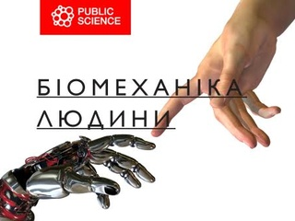

Slide 2
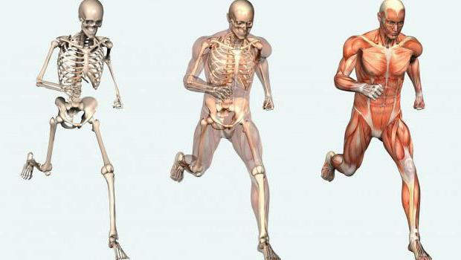
Мета: дослідити використання в опорно-руховому апараті людини простих механізмів .

Slide 3
Біомеха́ніка — наука, яка на основі ідей та методів механіки вивчає властивості біологічних об'єктів (м'язових і кісткових тканин), закономірності їх адаптації до навколишнього середовища, поведінку та механічні рухи в них на всіх рівнях організації та в різних станах, включаючи періоди розвитку й старіння, а також при патологіях

Slide 4
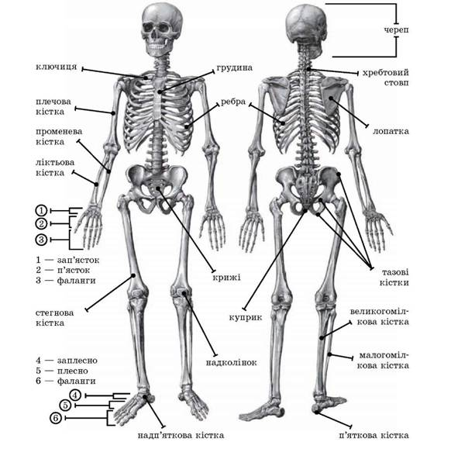
Опорно – рухова система

Slide 5
Опорно-рухова система.(Опорно-рухова система (синоніми: опорно-руховий апарат, кістково-м'язова система, локомоторна система, скелетно-м'язова система) — комплекс структур, який утворює каркас, надає форму організму, дає йому опору та забезпечує захист внутрішніх органів і можливість пересування у просторі

Slide 6
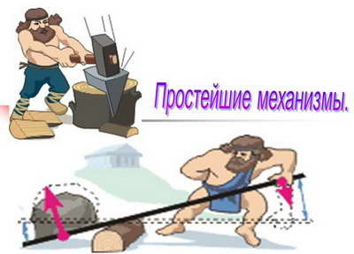

Slide 7
Прості механізми – це різні пристрої, які дозволяють виконувати роботу за умови прикладання до тіла порівняно невеликої сили та змінювати напрям дії сили на зручніший для людини.
Традиційно виділяють шість простих механізмів:
Важіль
Колесо
Блок
Похила площина
Клин
Гвинт
Іноді цей список скорочують, вважаючи, наприклад, що клин та гвинт є різновидами похилої площини. Іноді до простих механізмів додають також гідравлічні пристрої, такі як поршень.
Тисячі років люди працювали, використовуючи переважно силу власних м'язів. Але можливості м'язів людини обмежені. Найсильніші люди планети можуть підняти вантажі масою 200-250 кг, прикладаючи відповідно при цьому силу 2000-2500 Н. А як піднімали важкі кам'яні брили, з яких будували піраміди в Єгипті, колони, куполи та дзвони під час зведення храмів? Використовуючи знання про перерозподіл сил, люди створили прості механізми, які дозволяють виконувати більшу роботу з меншими витратами енергії.Отже, вже в далекі часи виникла потреба мати пристрої, які б дали можливість отримати виграш у силі. Іншими словами, пристрої, застосування яких дає змогу піднімати вантажі, які без таких пристроїв не можна навіть зрушити з місця.
Пристрої, призначені для збільшення сили чи зміни її напрямку, дістали назву механізми. До механізму прикладається сила, яку він передає тілам, переміщуючи їх та виконуючи роботу. Щоб полегшити свою працю, тобто отримати виграш у силі, людина винайшла, виготовила та почала використовувати прості механізми. За допомогою таких механізмів люди і будували піраміди, храми тощо. Прості механізми - це не що інше як знаряддя праці. На уроках праці ви вже ознайомились із деякими з них.
Набагато легше переміщувати вантажі, поставивши їх на колеса, колоти кам'яні брили або дерев'яні колоди, користуючись клином. І нині важкі речі, як-от: камені, ящики, навіть автомобілі, людина здатна підняти за допомогою важеля. У сільській місцевості воду з колодязів зазвичай дістають за допомогою коловорота. Це також простий механізм. До простих механізмів належить і похила площина, її використовують для отримання виграшу в силі під час переміщення тіл(похилу площину використовували ще під час будівництва єгипетських пірамід. Вона застосовується і зараз для підйому на незначну висоту).
Прості механізми

Slide 8
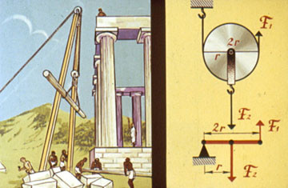
Блок

Slide 9
Блок
конструктивно та схемно закінчена частина пристрою, що виконує самостійні (окремі) функції та являє собою сукупність вузлів або групи елементів та деталей.
вузол машини з кількох однакових частин.
Блок - простий механічний пристрій, що дозволяє регулювати силу, вісь якоi закріплена при підйомі вантажів, не піднімається і не опускається. Блок виготовляють у вигляді колеса із заглибиною для мотузки чи ланцюга, каната, i т.п., вiн крiпиться на вiсь i тому може обертатися. Якщо блок закріпити на потрібній висоті і перекинути через нього мотузку або ланцюг, то піднімати вантажі буде зручніше і швидше. Проте блок не дає виграшу в силі, а лише змінює напрямок її дії. Тривалий час цей простий механізм був незамінний у будівництві. Ним і тепер користуються під час індивідуального будівництва. За допомогою блоків можна підняти вантаж угору на значну висоту, використовуючи лише силу м’язів. Людина, використовуючи вагу свого тіла, може тягти мотузку вниз, а вантаж буде підніматися вгору, що значно легше, ніж нести його в руках.
Вісь блоку міститься в обіймах, прикріплених на балці або стіні, такий блок називається нерухомим, коли ж до цих обойма прикріплюється вантаж, і блок разом з ним може рухатися, то такий блок називається рухомим.
Нерухомий блок вживається для підйому невеликих вантажів або для зміни напрямку сили.
Умова рівноваги блоку:
, де F - додаваєме зовнішнє зусилля, m - маса вантажу, g - прискорення вільного падіння, f - коефіцієнт опору в блоці (для ланцюгів приблизно 1.05, а для мотузок - 1.1). При відсутності тертя для підйому потрібна сила, рівна вазі вантажу().
Рухомий блок має вільну вісь і призначений для зміни величини прикладених зусиль. Якщо кінці мотузки, охоплюючий блок, складають з горизонтом рівні між собою кути, то діюча на вантаж сила належить до його ваги, як радіус блоку до хорди дуги, обхопленної канатом; звідси, якщо мотузки паралельні (тобто коли дуга, охоплює мотузкою, дорівнює напівокружності), то для підйому вантажу сили буде потрібно вдвічі менше, ніж вагу вантажу, тобто:
При цьому вантаж пройде відстань, удвічі меншу пройденого точкою прикладання сили F, відповідно, виграш у силі рухомого блоку дорівнює 2.
Фактично, будь-який блок являє собою важіль, у випадку нерухомого блоку - рівноплечий, у разі рухомого - з співвідношенням плечей 1 до 2. Як і для будь-якого іншого важеля, для блоку справедливо правило: У скільки разів виграємо в зусиллі, в стільки ж разів програємо у далечині. Іншими словами, що здійснюються під час переміщення вантажу на яке-небудь відстань без використання блоку робота дорівнює роботі, затрачуваної під час переміщення вантажу на те ж саме відстань із застосуванням блоку за умови відсутності тертя. У реальному блоці завжди присутні деякі втрати.
Також використовується система, що складається з комбінації декількох рухомих і нерухомих блоків. Така система називається Поліспаст. Найпростіша така система зображена на малюнку і дає виграш у силі в 2 рази.
На відміну від шківа, блок обертається на осі вільно і забезпечує виключно зміна напрямку руху ременя або каната, не передаючи зусилля з осі на ремінь або з ременя на вісь.
при f=0.
Блок

Slide 10
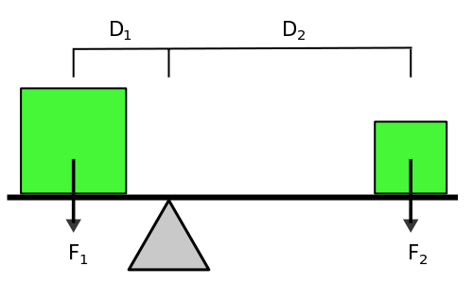
Важіль

Slide 11
Ва́жіль — простий механізм, тверде тіло(довгий дерев'яний чи металевий стержень), що може обертатися навколо певної точки, яка називається точкою опори. Застосовується для підйому вантажів. Відстань від точки опори до точки, в якій прикладена сила, називається плечем важеля. Зазвичай у важеля два різних плеча: до одного плеча прикладається зусилля, на інше діє вага вантажу. За принципом важеля працює криниця, народна назва якої «журавель». Щоправда, важіль має недолік - за допомогою цього простого механізму вантажі не можна підняти на значну висоту. Важкі речі можна підняти за допомогою довгого дерев’яного або металевого стрижня, що має точку опори. Він називається важелем. За принципом важеля працює, наприклад, криниця «журавель». З важелів складається скелет людини і тварин. Спосіб прикріплення м’язів до кісток забезпечує кінцівкам тварин швидкість руху, що має велике значення для життя тварин у природі. Важкі валізи, сумки легше нести удвох, тримаючи їх на якомусь стрижні тому що таким чином рівномірно розподіляються сили тяжіння. Розподіл сил буде не однаковим, якщо вантаж переносять люди різного зросту. У такому випадку нахил стрижня змінить поділ сил і людина меншого зросту буде відчувати дію сили більше. Таким чином, змінивши точку дії сили‚ можна змінити кількісні показники сили.
Iсторія
Одним з перших трактатів, у якому докладно розглядалася проблема важеля був трактат "Механічні проблеми" невідомого автора з аристотелівського корпусу. Важіль використовувався людством з древніх часів, а от повністю зрозумів і зумів сформулювати принцип дії цього простого механізму Архімед. Йому належить крилатий вираз "Дайте меті точку опори, і я переверну Землю".
Принцип дії
Принцип дії важеля оснований на основних законах статики. Статична рівновага досягається тоді, коли алгебраїчна сума добутків сили на плече дорівнює нулю.
Сили потрібно брати зі знаком плюс, якщо вони намагаються повернути важіль в один бік (наприклад, за годинниковою стрілкою), і зі знаком мінус, якщо вони намагаються повернути його в протилежний бік.
Для того, щоб отримати виграш у силі, тобто піднімати більший вантаж, застосовуючи меншу силу, необхідно прикладати її до довшого плеча.
Типи важелів
За будовою можна виділити важелі трьох типів.
У важелі першого типу точки прикладення сил лежать з різних боків від точки опори. Одна з сил намагається повернути важель за годинниковою стрілкою, інша — проти годинникової стрілки. Для того, щоб отримати виграш у силі, потрібно, щоб плече, до якого прикладена сила, було довшим за плече навантаження.
У важелі другого типу обидві точки прикладення сил лежать по один бік від точки опори і тягар має менше плече. Щоб підняти тягар, необхідно направити силу вгору. Приклади таких важелів — тачка, лом.
У важелі третього типу обидві точки прикладення сил лежать по один бік від точки опори, але тягар має більше плече. При цьому потрібно прикладати силу, більшу за тягар. Приклад такого важеля — ложка.
Іноді, важелі використовуються не для того, щоб отримати виграш у силі, а для того, щоб отримати виграш у віддалі, н яку переміщається вантаж. Приклад такого використання - криничний журавель або будівельний кран. У цьому випадку вантаж легкий порівняно з противагою на кінці протилежного плеча.
Виграш у швидкості
В метальних знаряддях, наприклад, катапультах використовується виграш у швидкості. Оскільки кут повороту обох пліч важеля однаковий, то віддаль, яку проходить за певний час довший кінець більша, ніж віддаль, яку проходить коротший кінець. Математично це твердження можна виразити формулою.
Таким чином, прикладаючи силу до коротшого кінця й змушуючи його рухатися, можна водночас досягти дуже високої швидкості довшого кінця, що потрібно для метання снарядів.

Slide 12
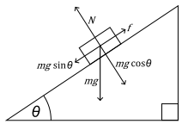
Похила площина

Slide 13
Похи́ла площина́ — один із простих механізмів, призначений для зменшення сили, за допомогою якої можна підняти вантаж на висоту. Переріз похилої площини — прямокутний трикутник із гострим кутом .
Сили, які діють на тіло
Силу тяжіння, направлену вертикально вниз, можна розкласти на дві складові: складову паралельну похилій площині, й складову, перперндикулярну похилій площині. Складова сили, яка перпендикулярна до похилої площини, урівноважується силою реакції N. Оскільки , для того, щоб урівноважити цю силу, потрібно прикласти силу меншу за вагу тіла в умовах, коли воно лежить на горизонтальній опорі (mg). Чим менший кут — тим меншу потрібно прикладати силу, і тим більший шлях повинно пройти тіло.
При русі тіла вгору, навіть у випадку, коли цей рух рівномірний, руху перешкоджає також сила тертя.
В цьому випадку для рівномірного руху тіла вгору необхідно прикласти силу. Ця сила все ж менша за mg. Щодо роботи, яку необхідно виконати для підйому тіла, то похила площина не дає жодного виграшу. Навпаки, частина затрачених зусиль йде на подолання сили тертя.
Рівновага тіла на похилій площині
Якщо до тіла не прикладати жодної зовнішньої сили, то воно може залишатися на похилій площині в стані спокою, або скотитися вниз. Оскільки потенційний чи дійсний рух тіла в такому випадку спрямований вниз, то сила тертя діє проти паралельної до площини складової сили тяжіння.
Якщо коефіцієнт тертя менший за тангенс кута , то тіло зісковзуватиме вниз. Якщо більший, то тіло залишатиметься на похилій площині. Ця умова не залежить від маси тіла.
Прискорення тіла, що скочується похилою площиною
Похилу площину можна використати для дослідження рівноприскореного руху. Рівнодійна сил, які діють на тіло на похилій площині, направлена паралельно площині. Тіло, що скочується з похилої площини матиме прискорення. При малих кутах при основі похилої площини, це прискорення можна зробити малим, що дозволяє спостерігати, як тіло набирає швидкість, тобто які відрізки воно проходить за рівні проміжки часу. Такі дослідження провів Галілео Галілей, визначивши, що прискорення тіла не залежить від його маси.
Похила площина в природі й техніці
Похилі площини часто зустрічаються в повсякденному житті. Наприклад, для підйому вантажів використовуються пандуси. Завдяки нахилу пандуса сила, необхідна для збільшення висоти менша, хоча шлях, який потрібно подолати, збільшується.
Менш очевидно те, що на принципі похилої площини ґрунтується дія інших простих механізмів: клину і гвинта. У випадку клину використовується похила площина з дуже гострим кутом. У випадку гвинта різь теж є викривленою похилою площиною.
Похила площина

Slide 14
Висновок :
Отже, біомеханіка людини використовується для медичної діагностики, пізнання рухових можливостей людини, захисту її від шкідливих впливів навколишнього середовища під час функціонування в екстримальних умовах.

